Slide 1
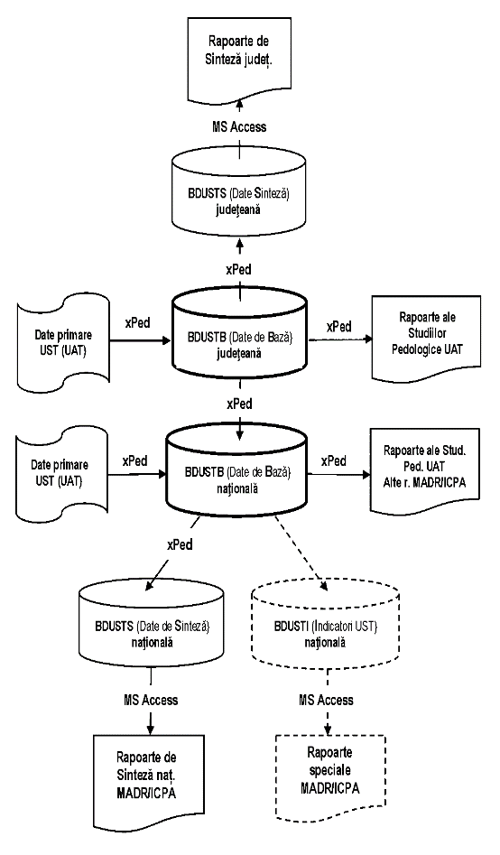
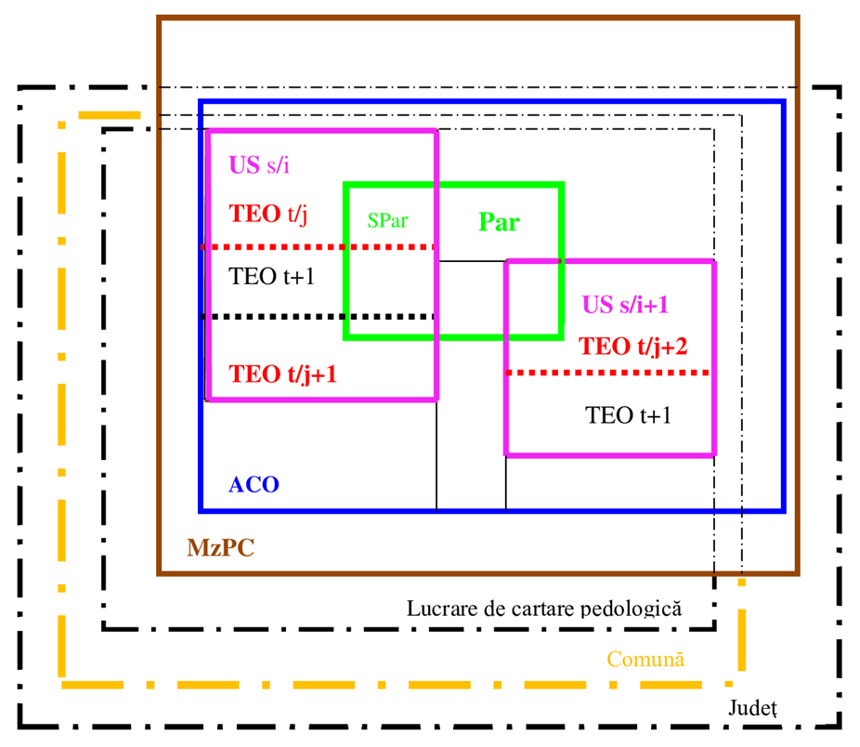
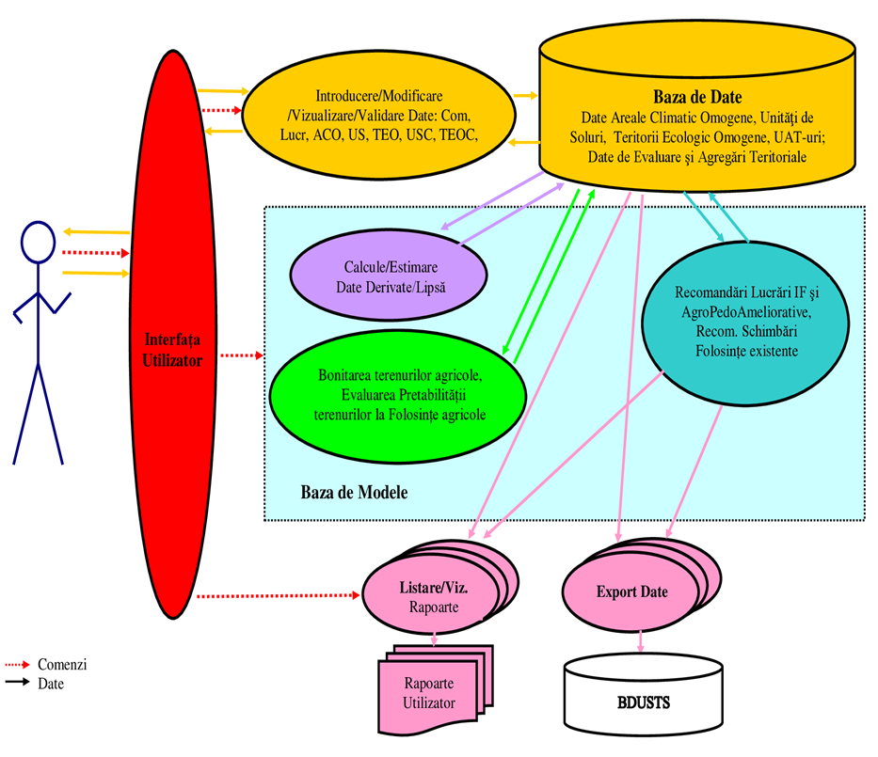
Contribuții privind bazele de date ale unităților de sol-teren agricol din România: Metodologia de realizare a bazelor de date BDUST și Sistemul suport de expertiză pedologică xPed-10 Virgil VLAD, Mihail DUMITRU, Marina Grațiela STAN, Alexandrina MANEA
ACADEMIA DE ȘTIINȚE AGRICOLE ȘI SILVICE
“GHEORGHE IONESCU ȘIȘEȘTI”
Institutul Național de Cercetare-Dezvoltare pentru Pedologie, Agrochimie și Protecția Mediului (ICPA București)
REZUMAT
Se prezintă modul de realizare a Bazelor de Date ale Unităților de Sol-Teren agricol la scară mare din România (BDUST), constând din elaborarea Metodologiei de realizare a BDUST și a sistemului software de gestiune și prelucrare a datelor de bază în vederea elaborării studiilor pedologice la scară mare („Sistem suport de expertiză pedologică xPed-10”). Metodologia BDUST cuprinde: (1) conținutul bazelor de date componente ale BDUST: BDUSTB (date de bază), BDUSTS (date de sinteză la nivel de unitate administrativ-teritorială) și BDUSTI (indicatori de caracterizare a unităților de sol-teren reuniți la nivel de țară) și (2) modelele de prelucrare a datelor în vederea obținerii rapoartelor cerute pentru studiile pedologice. Sunt prezentate structura generală și structurile de date spațiale ale sistemului xPed-10. Sistemul este utilizat în toate oficiile de studii pedologice și agrochimice din țară. În perioada 2004-2022 s-au încărcat bazele de date BDUSTB și BDUSTS cu date validate privind peste 6,9 milioane ha (peste 47 %) din suprafața agricolă totală a țării. BDUST oferă informațiile necesare pentru fundamentarea deciziilor tehnologice și de planificare privind utilizarea terenurilor agricole.
REZULTATE ȘI DISCUȚII
Figura 1. Arhitectura BDUST
Figura 2. Schema structurilor de date spaţiale ale BDUST (Par: Parcelă, SPar: Subparcelă, US: Unitate de Sol, TEO: Teritoriu Ecoligic Omogen, ACO: Areal Climatic Omogen, MzPC:Microzonă Pedo-geo-Climatică)
Figura 3. Structura principială a Sistemului suport de expertiză pedologică xPed-10
CONCLUZII
BDUST oferă toate informațiile de bază necesare pentru fundamentarea deciziilor tehnologice și de planificare, la diferite niveluri, privind utilizarea terenurilor agricole (Vlad și colab., 2022).
BDUST asigură toate cerințele impuse de MADR, Ministerul Mediului, Institutul Național de Statistică, legile/ordinele MADR, metodologiile și ghidurile în vigoare, precum și alte cerințe impuse.
Analiza caracteristicilor problemelor managementului terenurilor agricole determină apartenenţa acestora la o cartegorie specială de probleme de decizie - "probleme slab-structurate" şi, în consecinţă, elaborarea instrumentului informatic a fost abordată după metodologia „sistemelor suport de decizie”.
Adoptarea realizării evolutive-adaptive a Sistemului xPed-10 (Metoda prototipului) s-a dovedit cea mai eficientă cale de a furniza rapid utilizatorilor instrumente informatice de lucru (în avans față de finalizarea realizării sistemului), precum și de a elabora un sistem suport cel mai adecvat cerințelor.
BIBLIOGRAFIE SELECTIVĂ
Vlad, V., Dumitru, M., Stan, M. G., Manea, A., (2022). Bazele de date ale unităților de sol-teren agricol din România și sistemul suport de expertiză pedologică. Partea I: Metodologia de realizare a bazelor de date ale unităților de sol-teren agricol; Partea a II-a: Aplicarea Metodologiei de realizare a bazelor de date ale unităților de sol-teren agricol. Editura Terra Nostra, Iași, 260 + 280 p.
CONFERINTA ANIVERSARA ICAR ed. III
Bucuresti, 30 mai 2024

